Slide 1


HTML / CSS
CSS

Slide 2
Unidades de medida em CSS

Slide 3

Unidades de medida absoluta
Estas unidades ao serem utilizadas representam um valor absoluto na tela, não se alterando por quase nenhum outro fator. O pixel é o mais utilizado.
px | pixels (1px = 1/96th de 1in)
cm | centímetros
mm | milímetros
in | polegadas (1in = 96px = 2.54cm)
pt | pontos (1pt = 1/72 de 1in)
pc | picas (1pc = 12pt)

Slide 4
Unidades de medida relativa
Estas unidades ao serem utilizadas representam um valor relativo na tela, ou seja, dependem de outro fator para definir o seu tamanho.
vw | Relativo a 1% do comprimento da viewport
vh | Relativo a 1% da altura da viewport
vmin | Relativo a 1% da menor dimensão da viewport
vmax | Relativo a 1% da maior dimensão da viewport
% | Relativo ao elemento pai

Slide 5
Unidades de medida relativa
Estas unidades ao serem utilizadas representam um valor relativo na tela, ou seja, dependem de outro fator para definir o seu tamanho.
em | Relativo ao tamanho da fonte do elemento. (2em significa 2x o tamanho da fonte atual)
ex | Relativo à altura do x minúsculo da fonte atual (raramente usado)
ch | Relativo ao comprimento do “0”
rem | Relativo ao tamanho da fonte do elemento raiz

Slide 6
Qual é a vantagem em utilizar unidades de medida relativas ao invés de unidades de medida absolutas?

Slide 7
Em quais contextos utilizamos tamanhos absolutos?

Slide 8
Box-model

Slide 9
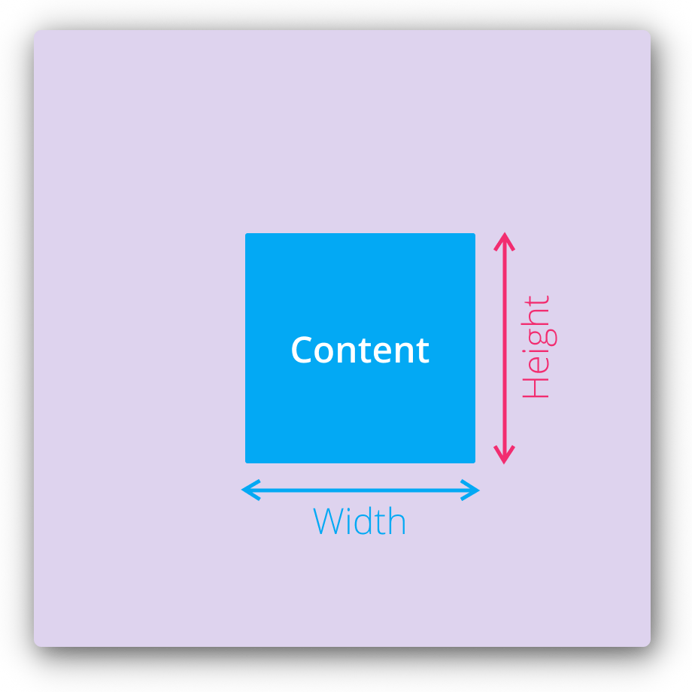
Height, Width
height e width definem, respectivamente, a altura e o comprimento de um elemento. Você também pode definir as propriedades max-width e max-height para delimitar o quanto o conteúdo pode crescer. E também min-width e min-height para dizer os tamanhos mínimos do conteúdo

Slide 10
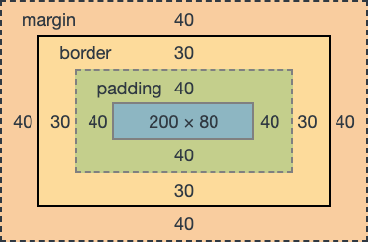
Margin, Padding e Border
Margin, Padding e Border são duas importantes propriedades de elementos HTML.
Margin: Determina uma distância para fora do elemento.
Padding: Determina uma distância para dentro do elemento.
Border: Delimita o espaço em volta do elemento.

Slide 11
Margin
Propriedades margin
margin-top
margin-right
margin-bottom
margin-left
Você também pode definir a margem através da propriedade margin somente. E ela vai seguir a ordem de top, right, bottom e left. Exemplo:
margin: 15px 20px 14px 3px;
(aplica 15px à margem de cima, 20px na da direita, 14px embaixo e 3px na da esquerda.)
margin: 15px 20px;
(aplica 15px às margens de cima e embaixo, e 20px na direita e esquerda.

Slide 12
Padding
Propriedades padding
padding-top
padding-right
padding-bottom
padding-left
Você também pode definir o padding através da propriedade padding somente. E ele vai seguir a ordem de top, right, bottom e left. Exemplo:
padding: 15px 20px 14px 3px;
(aplica 15px ao padding de cima, 20px na da direita, 14px embaixo e 3px na da esquerda.)
padding: 15px 20px;
(aplica 15px aos paddings de cima e embaixo, e 20px na direita e esquerda.

Slide 13
Border
Utilizando a propriedade border
border: 1px solid red;
Você deverá passar estas três propriedades em sequência para definir uma borda. A primeira define a espessura da borda, a segunda o tipo de borda (solid é a borda mais comum) e a terceira a cor da borda (esta cor pode estar em qualquer tipo de passagem de parâmetros de cor, seja hexa, rgb, rgba ou cor pré-fixada).
É possível também editar as bordas separadamente, e com estilos diferentes. Utilizando os parâmetros border-top, border-right, border-bottom e border-left

Slide 14
Exercícios Obrigatórios

Slide 15
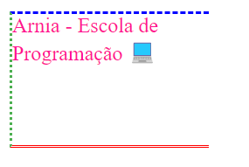
Exercício 1
Criar uma regra CSS para formatação de parágrafo com as seguintes configurações:
Largura do parágrafo: 150px;
Altura do parágrafo: 100px;
Cor da fonte rosa
Tipo de fonte Arial
Borda Superior: Espessura de 2px, na cor azul e estilo dashed.
Borda Esquerda: Espessura de 2px, na cor verde e estilo dotted.
Borda Inferior: Espessura de 2px, na cor vermelha e estilo double.
Borda Direita: Sem borda
Espaçamento Superior e Esquerda: 10px
Ao final adicione um texto ao parágrafo e verifique se o resultado apresentado está de acordo com a formatação sugerida.

Slide 16
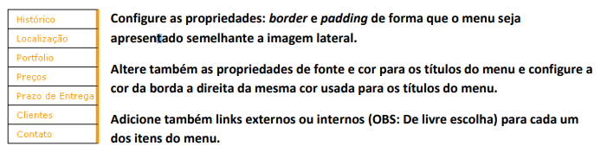
Exercício 2
Utilizando a tag <nav> e regras CSS, cria uma página HTML para apresentar um menu conforme a imagem abaixo:

Slide 17
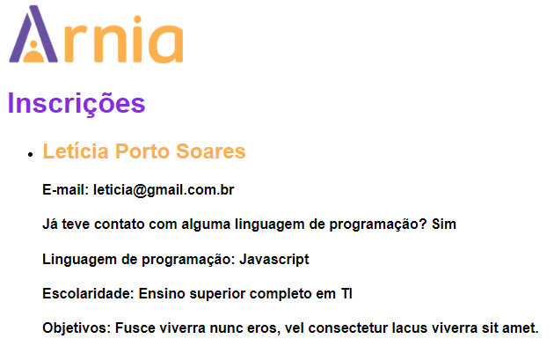
Exercício 3
Faça uma lista com pelo menos 5 inscrições
Inclua o seguinte estilo na sua lista importando um arquivo .css externo
Fonte: Roboto
Importação dentro da tag <head>
Exemplo: <link rel="stylesheet" href="arquivo.css">

Slide 18
Obrigado!

